Slide 1
Herzlich Willkommen!

Slide 2
Ein öko-faires Begegnungszentrum
- Ein Arbeitstitel-

Slide 3
Historie
2018: Erzbistum Paderborn beschließt: Errichtung eines Zentralbüros für den Pastoralen Raum am Sitz des Leiters
2018: Der Kirchenvorstand St. Katharina verlängert den Mietvertrag mit der Deutschen Bank nicht
2018: Eine Arbeitsgruppe aus drei Vertretern des Kirchenvorstandes und Pfarrgemeinderates

Slide 4
März 2020: Gründung einer Pilotgruppe zur Konzeptentwicklung
Ansatz: Facilitation*
April 2021: Entschluss: Schwerpunktgebäude
August 2021: Begleitung durch Erzbischöfliches Generalvikariat zur Profilierung des Konzeptes
Alle Kirchenvorstände des PR stimmen zu
- 15 Mitglieder
- Begleitung durch Abtl. Pastorale Dienste
- als Prozess parallel zum Prozess des Pastoralen Raumes
21. Dezember 2021: Genehmigung des Konzeptes durch die Abteilung Pastorale Dienste

Slide 5
Schwerpunkt des Konzeptes:
Schöpfungs- und Weltverantwortung

Slide 6
Vision des Konzeptes
In unserer Begegnungsstätte erleben die Menschen, wie sie schöpfungsverantwortlich in ihrem Alltag handeln können. Dies zeigt sich durch eine Gemeinschaft, die Verantwortung übernimmt, indem sie
Nächstenliebe als Grundlage für das Handeln sieht
Persönlichen Verzicht und Teilen als Mehrwert ansieht (Ressourcenorientiertes Verhalten)
Sich über Lebensweisen im Sinne Jesu austauscht
Den geschwisterlichen Dialog sucht
Gerechtigkeit einübt
Netzwerke bildet
Begeisterung und Inspiration erzeugt
Innovativ agiert
Darauf vertraut, dass das „Reich Gottes“ im Hier und Jetzt beginnt
sich an der Enzyklika „Laudato si“ von Papst Franziskus und den Zielen für nachhaltige Entwicklung der Agenda 2030 (Sustainable Developement Goals, SDG´s) orientiert.

Slide 7
Blickrichtungen des Pastoralen Updates
Wachstum fördern:
Wir möchten, dass durch mehr ökologisches Verhalten und mehr Übernahme von Weltverantwortung mehr Menschlichkeit wächst. Unser Haus steht Menschen aller Konfessionen und Religionen offen.
Kooperationen und Vernetzung anstreben:
Wir engagieren uns auf der Ebene der Stadt und des pastoralen Raumes für ökologische und weltverantwortliche Themen und bringen uns bei entsprechenden kommunalen Aktionen ein und kooperieren.
Wir ermöglichen Kooperationspartnern auf einer Aktionsfläche Präsentationen zu ökologischen Themen und Themen der Weltverantwortung.

Slide 8
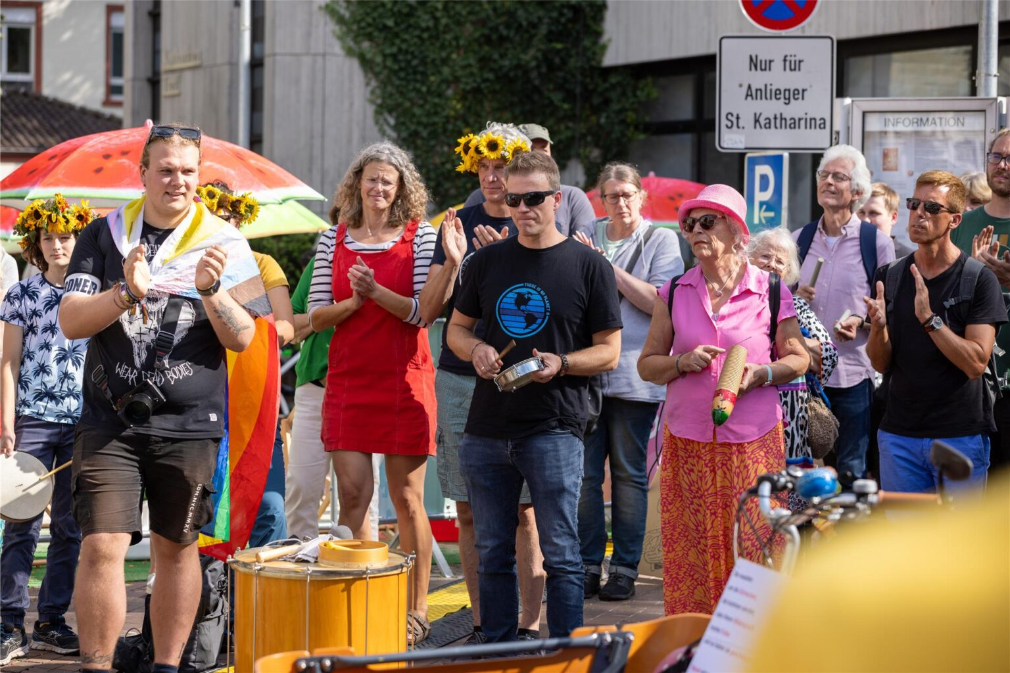
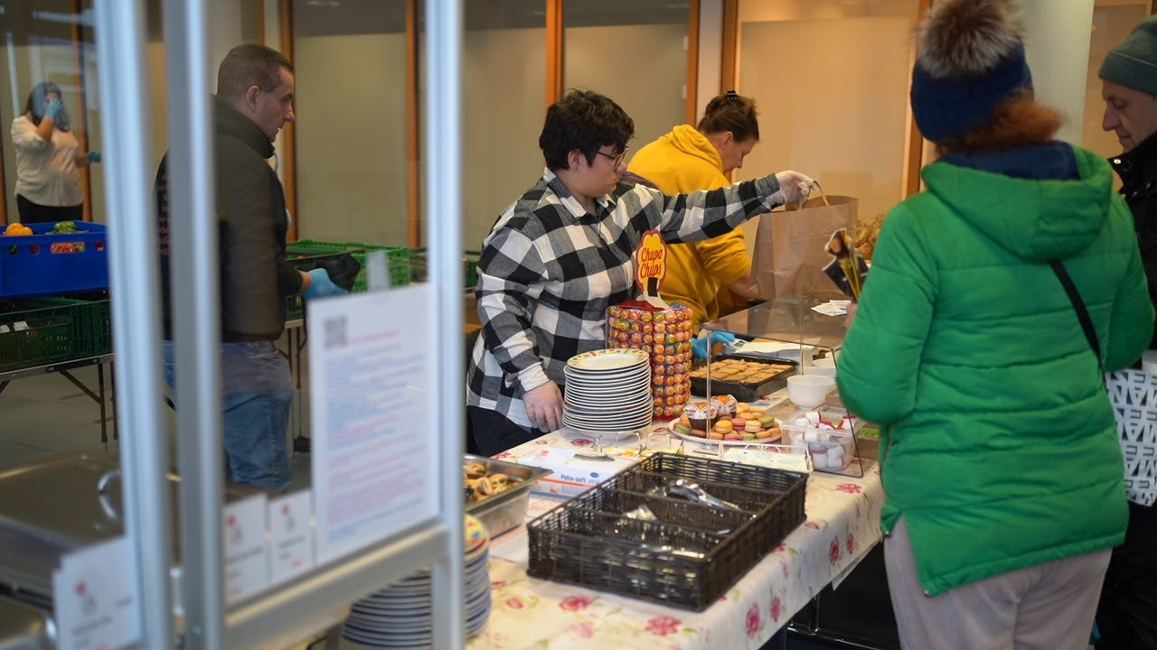
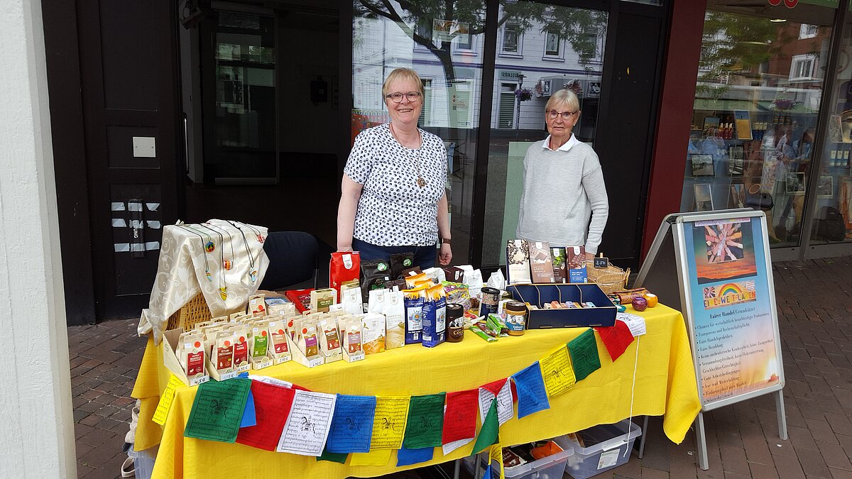
Ort für Initiativen

Slide 9
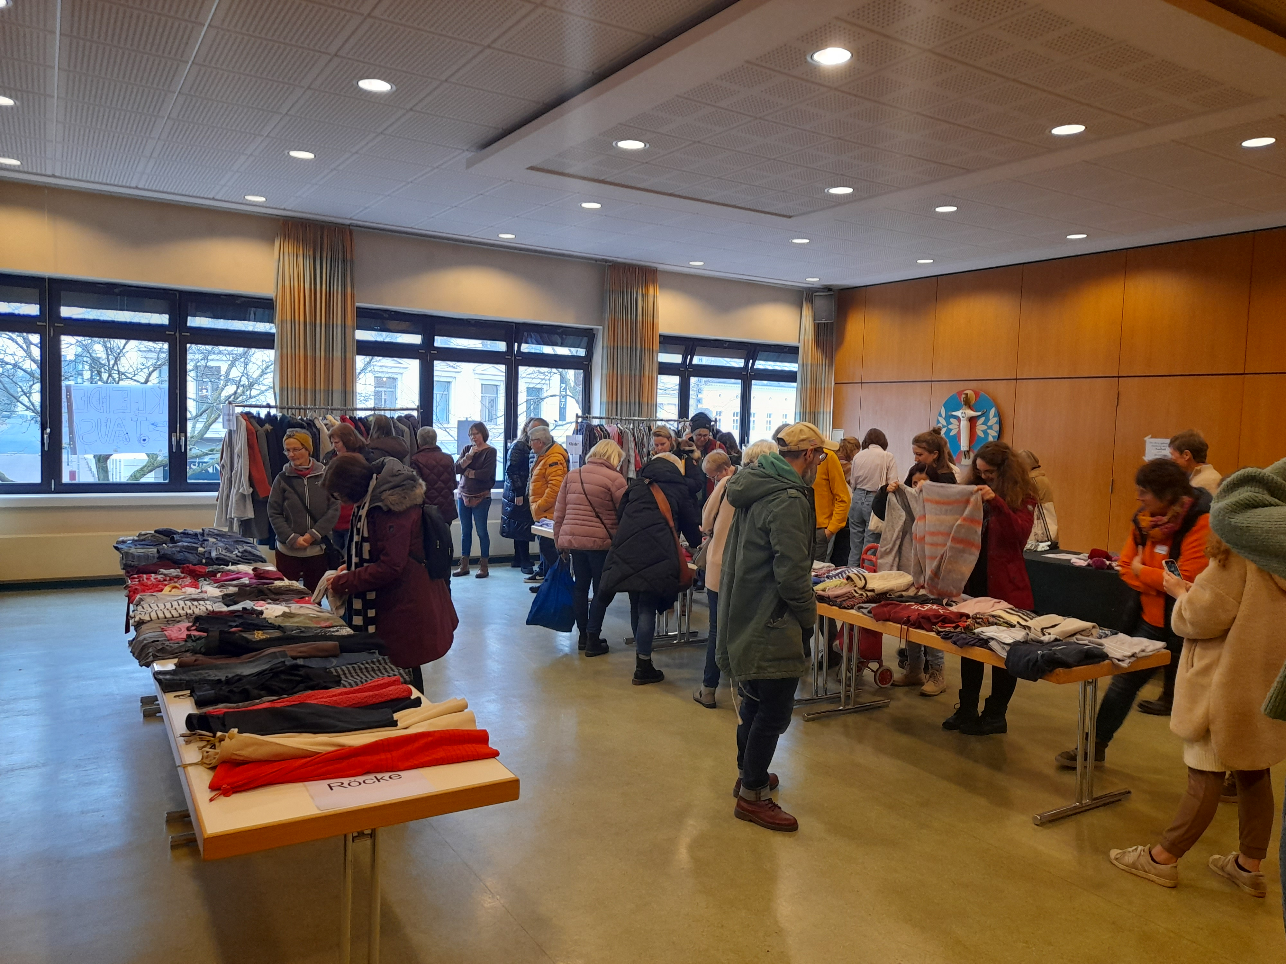
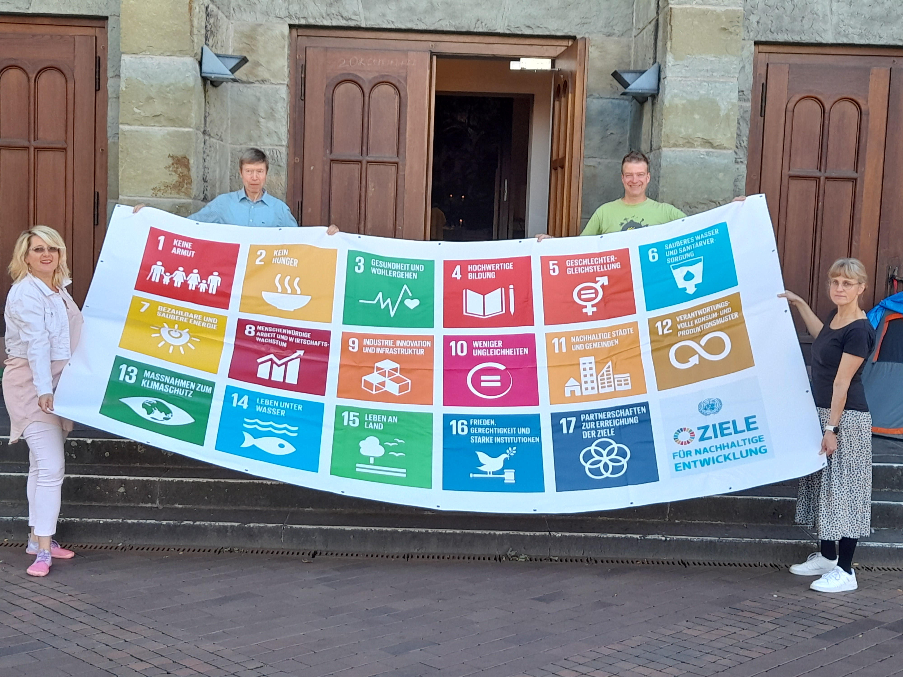
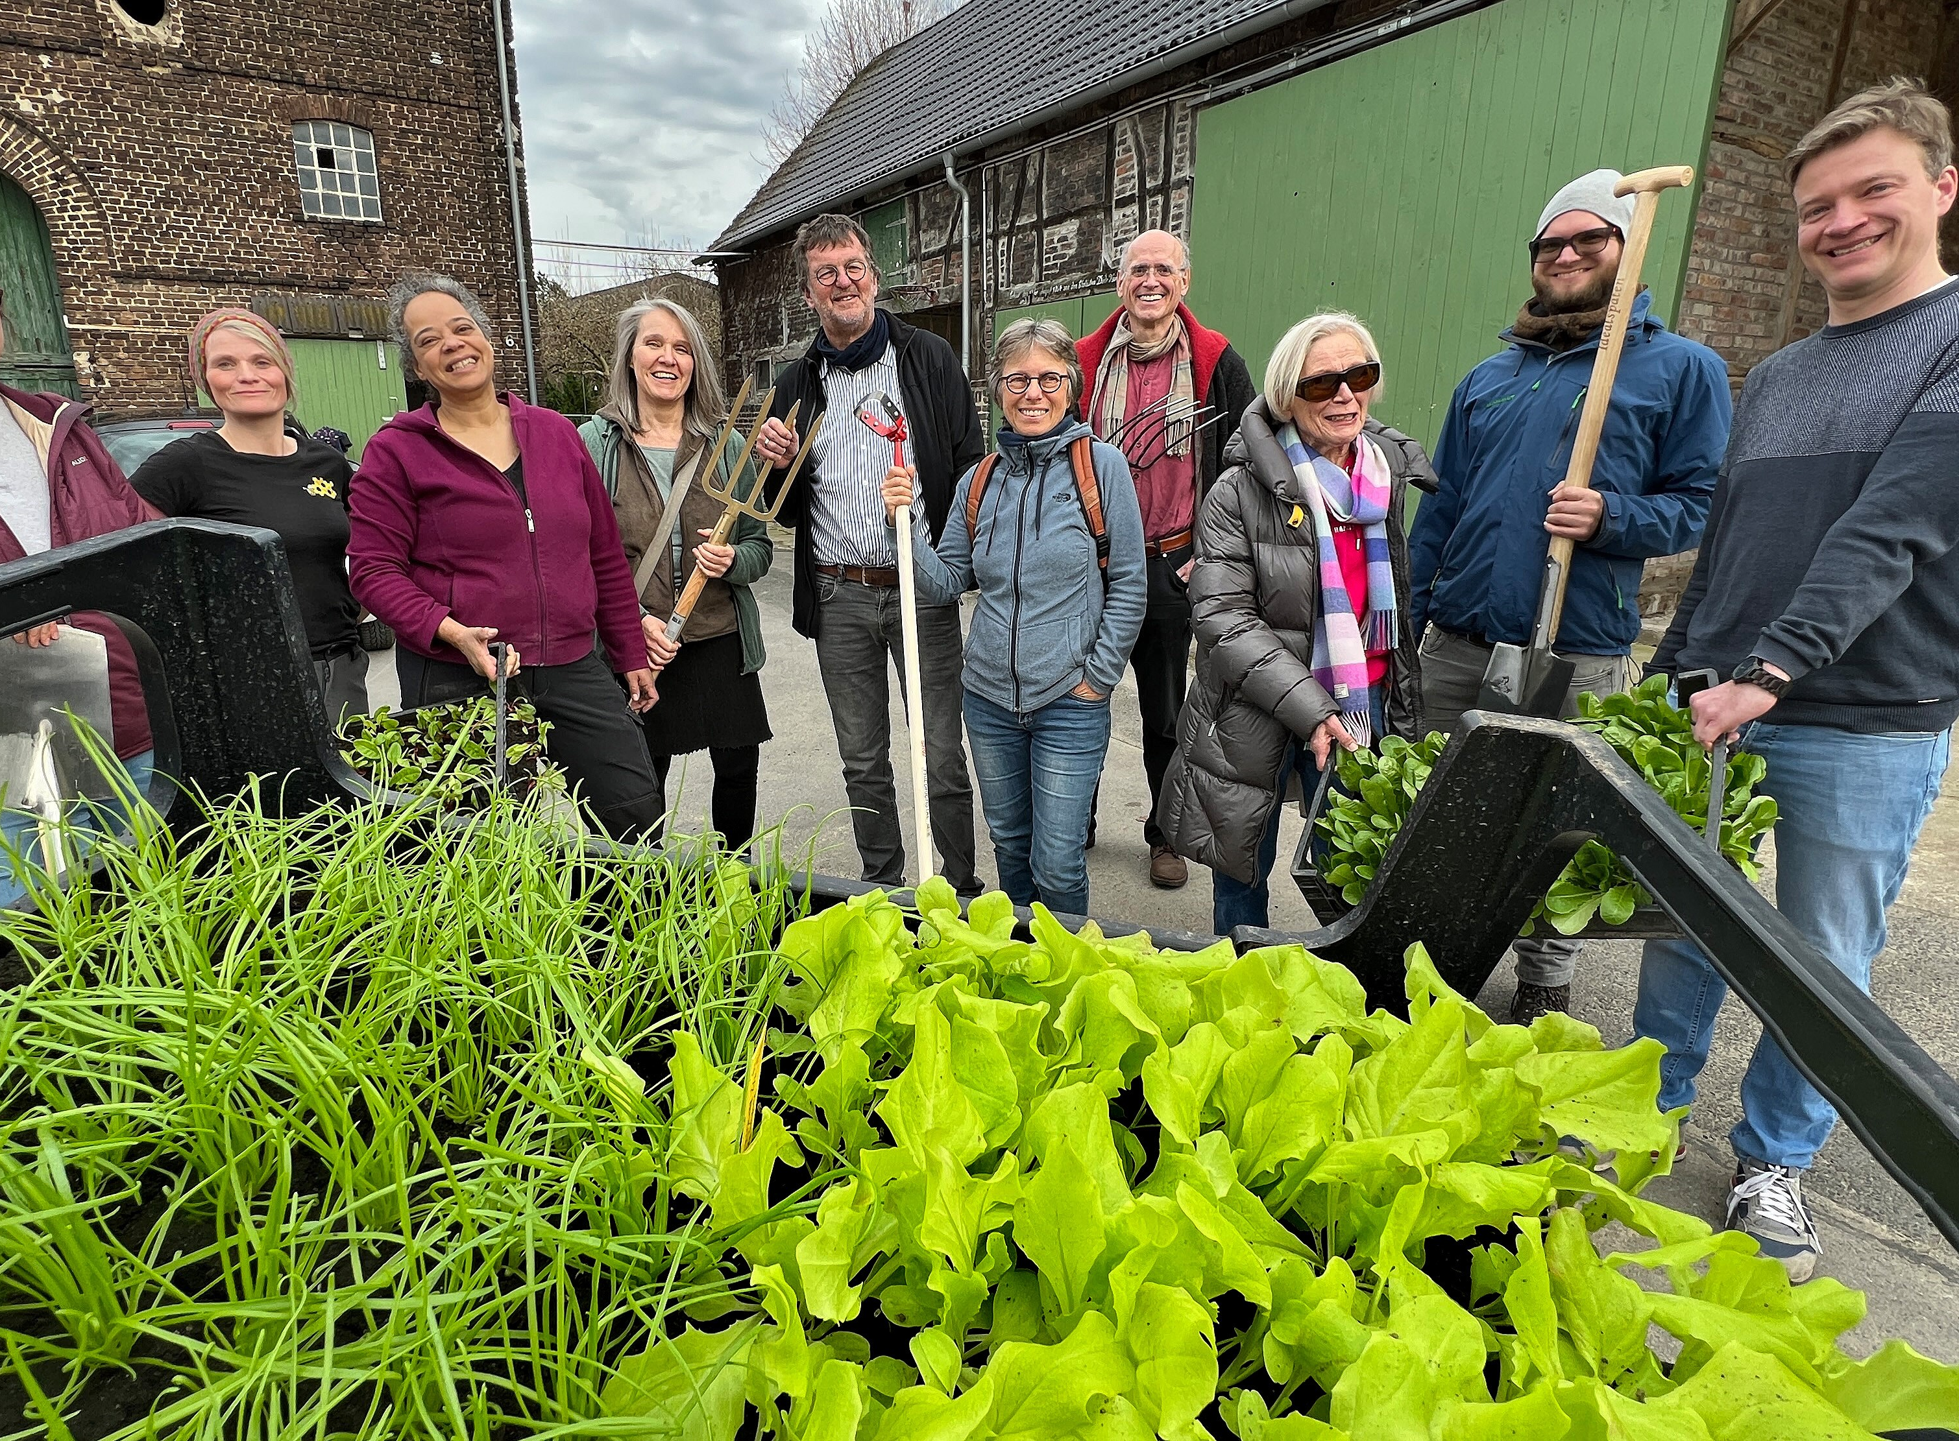
Kirchliche Projekte mit Partnern

Slide 10
*Facilitation:
Veränderungsprozesse unter Beteiligung von möglichst vielen Menschen gestalten. Eine Pilotgruppe, die vielseitig besetzt ist und einen Querschnitt des Systems darstellt, ist verantwortlich für den Prozess.

